Slide 1


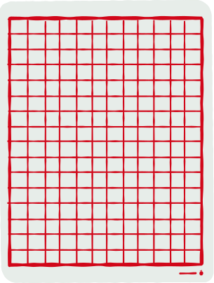


MARATONA
OBI
NÍVEL 2

Slide 2

BEM - VINDOS!
AGENDA
Hoje vamos realizar mais exercícios de provas antigas da Olimpíada Brasileira de Informática, agora no nível 2

Slide 3

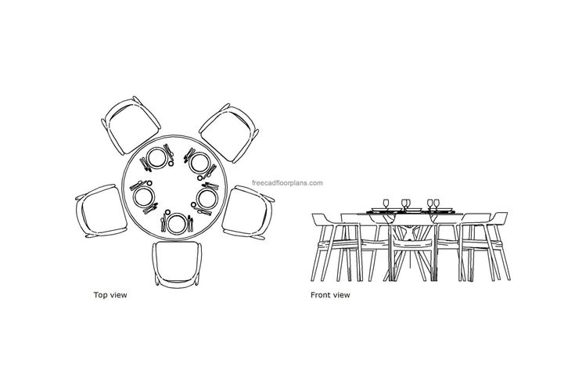
JANTAR
Cinco estudantes -- Ana, Bia, Carla, Diego e Eva -- estão jantando numa mesa redonda de exatamente cinco lugares. As seguintes restrições são obedecidas quanto aos lugares que ocupam na mesa:
Há exatamente um estudante entre Ana e Eva.
Bia senta-se ao lado de Diego.
Diego não se senta ao lado de Eva.
Prova 2020 - Fase 1

Slide 4
JANTAR
Há exatamente um estudante entre Ana e Eva.
Bia senta-se ao lado de Diego.
Diego não se senta ao lado de Eva.
Qual das seguintes alternativas é uma ordem correta em que os estudantes podem sentar-se à mesa?
a) Ana, Bia, Diego, Carla, Eva
b) Ana, Diego, Bia, Eva, Carla
c) Ana, Diego, Carla, Eva, Bia
d) Ana, Carla, Eva, Diego, Bia
e) Ana, Bia, Carla, Diego, Eva
Dica: Testar cada alternativa
Prova 2020 - Fase 1

Slide 5


JANTAR
Resolução:
Alternativa A: Ana, Bia, Diego, Carla, Eva
Regra 1
Regra 2
Regra 3
Prova 2020 - Fase 1

Slide 6
JANTAR
Resolução:
Alternativa A: Ana, Bia, Diego, Carla, Eva
Regra 1
Regra 2
Regra 3
Alternativa B: Ana, Diego, Bia, Eva, Carla
Regra 1
Regra 2
Regra 3
Prova 2020 - Fase 1

Slide 7
JANTAR
Resolução:
Alternativa A: Ana, Bia, Diego, Carla, Eva
Regra 1
Regra 2
Regra 3
Alternativa B: Ana, Diego, Bia, Eva, Carla
Regra 1
Regra 2
Regra 3
Resposta: Letra B
Prova 2020 - Fase 1

Slide 8

PONTES
Uma ilha tem exatamente seis cidades, chamadas Lagoa, Matão, Nazaré, Olaria, Porto e Queimada. Existem exatamente seis estradas ligando as cidades:
Lagoa ⇔ Matão
Olaria ⇔ Porto
Nazaré ⇔ Olaria
Olaria ⇔ Matão
Matão ⇔ Porto
Queimada ⇔ Nazaré
Há exatamente um pedágio em cada estrada, com valor de R$ 2,00. Na estrada Olaria ⇔ Matão há uma ponte em que é proibido passar caminhões com peso acima de 15 toneladas. Na estrada Olaria ⇔ Porto há uma ponte em que é proibido passar caminhões com peso acima de 20 toneladas.
Prova 2019 - Fase 1

Slide 9

PONTES
Qual o menor valor a ser pago em pedágios para um caminhão com peso de 18 toneladas sair de Lagoa e chegar até Queimada?
a)R$ 5,00
b) R$ 6,00
c) R$ 8,00
d) R$ 9,00
e) R$ 10,00
Prova 2019 - Fase 1

Slide 10
PONTES
Resolução:
Resposta: Letra B
Caminho correto:
Lagoa => Matão => Porto => Olaria => Nazaré => Queimada
Valor total: R$10,00
Prova 2019 - Fase 1

Slide 11
PIZZAS
João vai fazer uma reunião em casa e comprou pizzas para os amigos. Apenas três tipos de pizza estavam a venda: mussarela, calabresa e atum.
Todas as pizzas compradas, exceto quatro, são de mussarela.
Todas as pizzas compradas, exceto quatro, são de calabresa.
Todas as pizzas compradas, exceto quatro, são de atum.
Prova 2016 - Fase 1

Slide 12
PIZZAS
Quantas pizzas João comprou?
a) 4
b) 5
c) 6
d) 7
e) 8
Prova 2016 - Fase 1

Slide 13
PIZZAS
Passo a passo para resolver
Passo 1: Representando o total de pizzas como valores de x
Cada frase significa que existem 4 pizzas que não pertencem a um certo sabor.
Prova 2016 - Fase 1

Slide 14
PIZZAS
Passo 2: Organizando a informação
Se todas, exceto 4, são de mussarela, então há x−4 pizzas de mussarela.
Se todas, exceto 4, são de calabresa, então há x−4 pizzas de calabresa.
Se todas, exceto 4, são de atum, então há x−4 pizzas de atum.
Prova 2016 - Fase 1

Slide 15


PIZZAS
Passo 3: Somando os tipos de pizza
(x−4)+(x−4)+(x−4)= x total de pizzas
Reorganizando temos:
3x - 12 = x
2x = 12
Passo 4: Resolvendo a equação
2x = 12
x = 12/2
x = 6
Prova 2016 - Fase 1

Slide 16


PIZZAS
Quantas pizzas João comprou?
a) 4
b) 5
c) 6
d) 7
e) 8
Prova 2016 - Fase 1

Slide 17
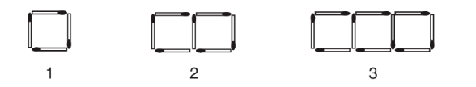
QUADRADOS
Uma linha de quadrados é construída usando palitos de fósforo, como mostrado na figura abaixo.
Prova 2018 - Fase 1

Slide 18
QUADRADOS
Quantos palitos são necessários para construir a linha que tem cinco quadrados?
a) 10
b) 12
c) 13
d) 16
e) 20
Prova 2018 - Fase 1

Slide 19
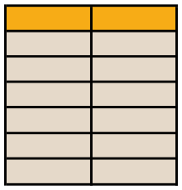

QUADRADOS
Número do Diagrama
Total de Palitos
Vamos descobrir nosso padrão!
Cada quadrado é formado por 4 palitos, mas quando juntamos os quadrados em linha, eles compartilham palitos!
Observando os primeiros casos:
1 quadrado → 4 palitos
2 quadrados → 7 palitos
3 quadrados → 10 palitos
1
4
+3
2
7
+3
3
10
4
?
5
?
...
...
Prova 2018 - Fase 1

Slide 20
QUADRADOS
Número do Diagrama
Total de Palitos
Perceba que a cada novo quadrado adicionamos +3 palitos, portanto se colocarmos mais dois quadrados ao lado dos nossos já posicionados teremos:
10 + 3 = 13
13 + 3 = 16
Tendo um total de 16 palitos!
1
4
+3
2
7
+3
3
10
+3
4
13
+3
5
16
...
...
Prova 2018 - Fase 1

Slide 21
QUADRADOS
Quantos palitos são necessários para construir a linha que tem cinco quadrados?
a) 10
b) 12
c) 13
d) 16
e) 20
Prova 2018 - Fase 1

Slide 22

OBRIGADO!
Contem para gente o que você achou da aula de hoje:
https://forms.gle/Q1BYFnKxjyKuCC647
CODELAB TEEN

